Slide 1




Slide 2

1. Năng lực đặc thù: Sau khi học, học sinh sẽ:
- Năng lực nhận thức khoa học: Củng cố các kiến thức, kĩ năng đã học về các cơ quan vận động, hô hấp và bài tiết nước tiểu
- Năng lực tìm hiểu môi trường xã hội: HS biết nhận xét câu trả lời của bạn
- Năng lực vận dụng kiến thức đã học: HS biết chia sẻ cách đeo khẩu trang đúng cách và lợi ích của việc đeo khẩu trang để chăm sóc, bảo vệ cơ quan hô hấp.
2. Năng lực chung.
- Năng lực tự chủ, tự học: Tự giác hoàn thành nhiệm vụ học tập
- Giao tiếp và hợp tác: Trao đổi với bạn và báo cáo được kết quả thực hiện nhiệm vụ của cả nhóm, biết chia sẻ, tư vấn cho bạn
- Giải quyết vấn đề và sáng tạo: Biết tiến hanh thực hiện nhiệm vụ theo GV hướng dẫn
3. Phẩm chất.
Có ý thức và thực hiện được một số việc làm cơ bản để chăm sóc và bảo vệ cơ quan vận động, hô hấp và bài tiết nước tiểu. HS biết chia sẻ với những người xung quanh cùng thực hiện góp phần hình thành phẩm chất trách nhiệm và chăm chỉ.

Slide 3


Slide 4
Trong bài hát, các bạn nhỏ rửa tay bằng xà phòng thơm ở thời điểm nào?
- Trước khi ăn
- Sau khi ăn
- Sau khi đi vệ sinh

Slide 5
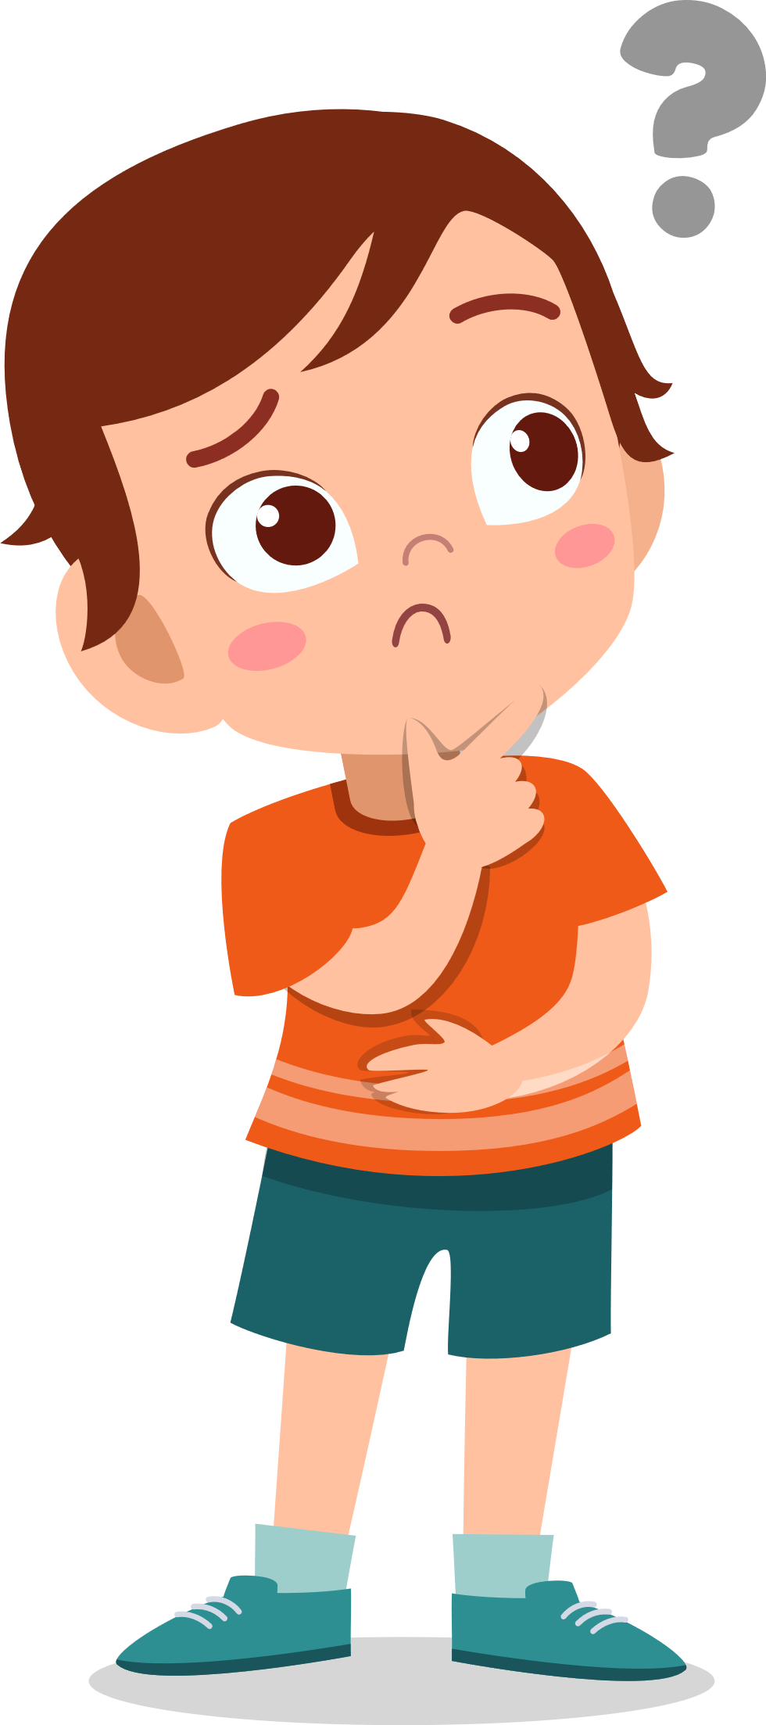
Theo em, rửa sạch tay giúp chúng ta bảo vệ cơ quan nào của cơ thể?
Cơ quan hô hấp, cơ quan tiêu hoá

Slide 6


Slide 7
Chủ đề Con người và sức khoẻ cho em biết điều gì?
Chủ đề Con người và sức khoẻ cho em biết về các cơ quan vận động, hô hấp và bài tiết nước tiểu. Có ý thức và thực hiện được một số việc làm cơ bản để chăm sóc và bảo vệ cơ quan vận động, hô hấp và bài tiết nước tiểu.

Slide 8

Cơ quan vận động
Cơ quan hô hấp
Các bộ phận
Cách chăm sóc, bảo vệ
Các bộ phận
Cách chăm sóc, bảo vệ
Chủ đề Con người và sức khoẻ
Các bộ phận
Cách chăm sóc, bảo vệ
Cơ quan bài tiết nước tiểu

Slide 10
Hình vẽ Minh và Hoa đang làm gì?
Minh đưa khẩu trang cho Hoa.

Slide 11
Em có nhận xét gì về việc Minh làm?
Minh đã biết cách chăm sóc và bảo vệ cơ quan hô hấp và biết khuyên bạn cùng thực hiện.

Slide 12
Hãy chia sẻ lợi ích của việc đeo khẩu trang.

Slide 13
Đeo khẩu trang không chỉ giúp chúng ta tránh bụi bẩn vào mũi mà còn giúp chống bệnh đường hô hấp, đặc biệt là covid-19.

Slide 14

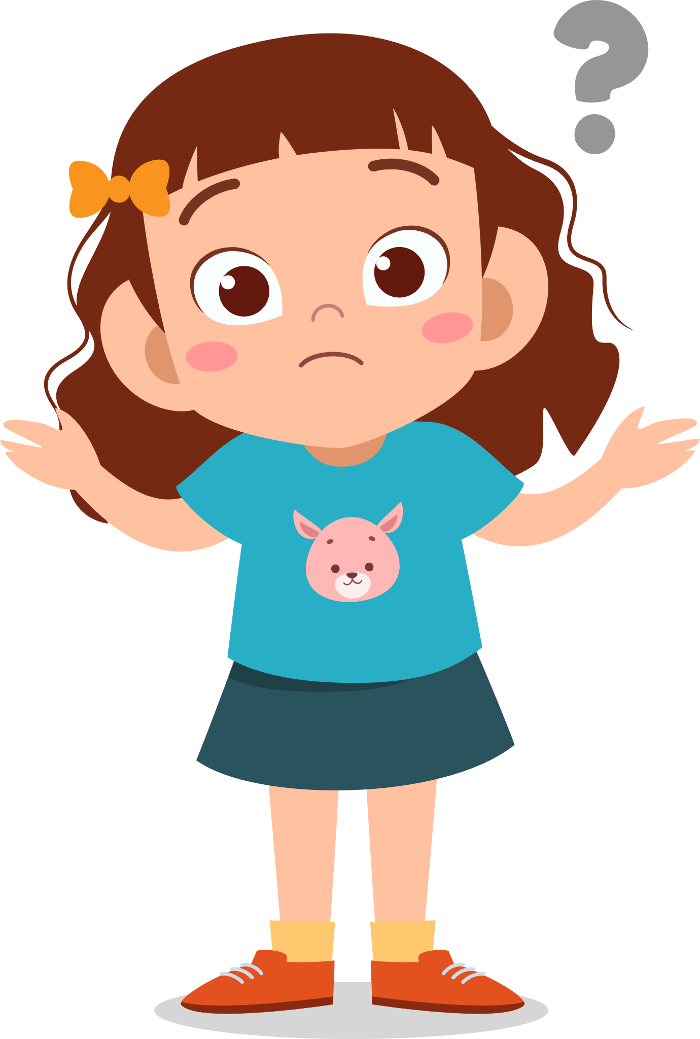
Làm thế nào để đeo khẩu trang đúng cách?

Slide 15


Ôn lại nội dung về chủ đề Con người và sức khoẻ
Chuẩn bị nội dung bài mới

Slide 16




